Slide 1
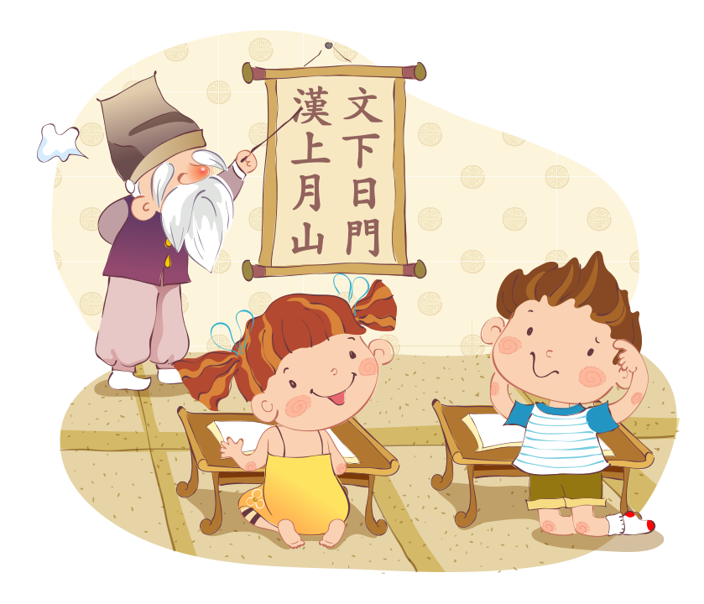
CHÀO MỪNG CÁC CON ĐẾN VỚI
TIẾT HỌC ONLINE
Môn : Tiếng việt
Lớp 3 – Tuần 17

Slide 2
Những điều cần lưu ý
01
03
02
04
Chuẩn bị đầy đủ đồ dùng học tập
Không ngồi quá gần máy tính, điện thoại
Ngồi học ngay ngắn, đủ ánh sáng.
Tập trung nghe giảng, thực hiện các nhiệm vụ bài học.

Slide 3

YÊU CẦU CẦN ĐẠT
1
2
Luyện kĩ năng đọc thành tiếng và đọc hiểu
Nghe-viết chính xác đoạn văn : “ Rừng cây trong nắng”.
3
Ôn luyện về so sánh và mở rộng vốn từ

Slide 4

Thứ hai ngày 27 tháng 12 năm 2021
Tiếng Việt
Ôn tập cuối học kì 1 (tiết 1 + 2)

Slide 5

Ôn tập
01

Slide 6
1. Ôn luyện tập đọc và học thuộc lòng

Slide 7
Thực hành
02

Slide 8
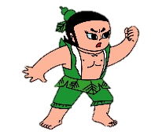
2. Nghe – viết:
Rừng cây trong nắng
Trong ánh nắng mặt trời vàng óng, rừng khô hiện lên với tất cả vẻ uy nghi, tráng lệ. Những thân cây tràm vươn thẳng lên trời như những cây nến khổng lồ. Từ trong biển lá xanh rờn, ngát dậy một mùi hương lá tràm bị hun nóng dưới mặt trời. Tiếng chim không ngớt vang xa, vọng mãi lên trời cao xanh thẳm.

Slide 9
Tìm hiểu nội dung đoạn viết

Slide 10
Đoạn văn tả cảnh nào ?
=> Đoạn văn tả cảnh đẹp của rừng cây trong nắng.
Rừng cây trong nắng có gì đẹp ?
=> Có nắng vàng óng, rừng cây uy nghi, tráng lệ; mùi hương lá tràm thơm ngát , tiếng chim vang xa, vọng lên bầu trời cao xanh thẳm.

Slide 11
Thứ hai ngày 27 tháng 12 năm 2021
Chính tả
Rừng cây trong nắng

Slide 12
Luyện viết từ khó

Slide 13

uy nghi
tráng lệ
xanh rờn
ngát dậy
hun nóng

Slide 14




4. Viết chính tả
Lưu ý về tư thế ngồi viết
1 tay cầm bút viết
1 tay giữ trang vở
Viết bằng tay phải
Thẳng lưng
Chân đặt đúng vị trí
Giữ bằng tay trái
Khoảng cách từ mắt đến vở 25 – 30cm

Slide 15
Thứ hai ngày 27 tháng 12 năm 2021
Chính tả
Rừng cây trong nắng
Trong ánh nắng mặt trời vàng óng, rừng khô hiện
lên với tất cả vẻ uy nghi, tráng lệ. Những thân cây tràm
vươn thẳng lên trời như những cây nến khổng lồ. Từ trong
biển lá xanh rờn, ngát dậy một mùi hương lá tràm bị hun
nóng dưới mặt trời. Tiếng chim không ngớt vang xa, vọng
mãi lên trời cao xanh thẳm.

Slide 16
Ôn tập cuối học kì I Tiết 2
03

Slide 17
1. Ôn luyện tập đọc và học thuộc lòng

Slide 18
2. Tìm hình ảnh so sánh trong các câu sau :
a. Những thân cây tràm vươn thẳng lên trời như những cây nến khổng lồ.
Đoàn Giỏi
Những thân cây tràm
những cây nến
b. Đước mọc san sát, thẳng đuột như hằng hà sa số cây dù xanh cắm trên bãi.
Mai Văn Tạo
Đước
cây dù
Notes:
Nến: Vạt để thắp sáng bằng mỡ hay sáp, ở giữa có bấc, nơi gọi là sáp hay đèn cày
Dù: vật như chiếc ô để che nắng mưa cho khách trên bãi biển

Slide 19
2. Tìm hình ảnh so sánh trong các câu sau :
Những thân cây tràm vươn thẳng lên trời | như | những cây nến khổng lồ.
Đước mọc san sát, thẳng đuột | như | hằng hà sa số cây dù xanh cắm trên bãi.

Slide 20
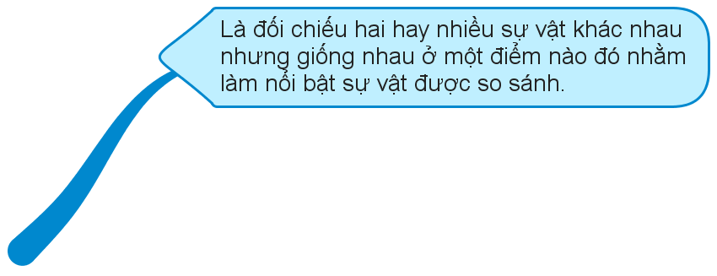
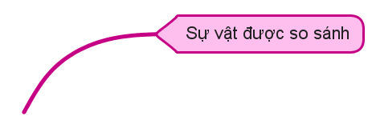
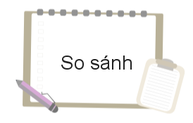


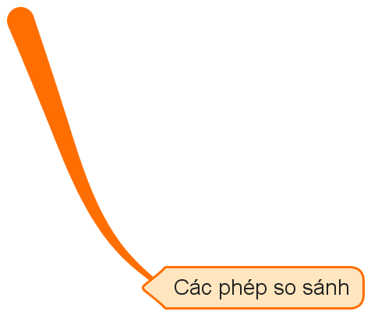
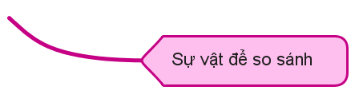
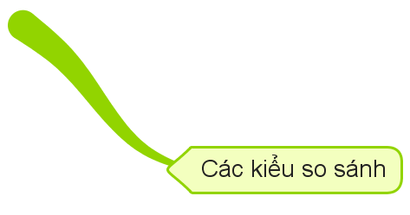
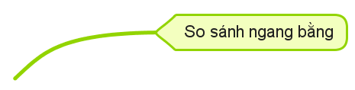
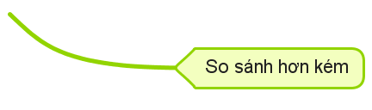

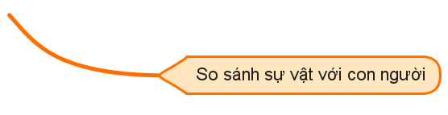
So sánh âm thanh với âm thanh
So sánh hoạt động với hoạt động

Slide 21
3. Từ biển trong câu sau có ý nghĩa gì ?
“Từ trong biển lá xanh rờn, ngát dậy một mùi hương lá tràm bị hun nóng dưới mặt trời”.

Slide 22
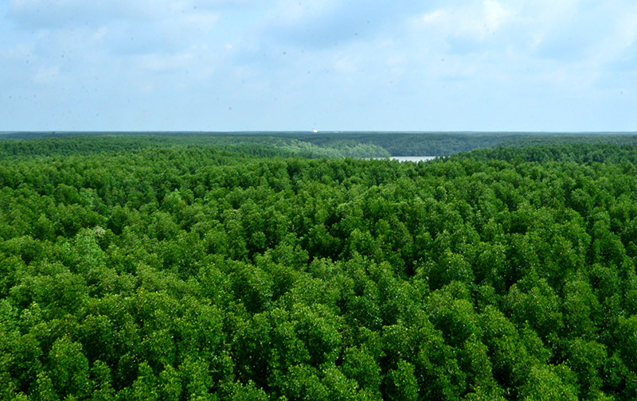
Từ "biển" trong câu dùng để chỉ sự xanh tốt, um tùm của lá tràm. Tràm mọc rất dày trên một vùng đất rộng, lá xanh đan chen vào nhau khiến cho ta tưởng như đó là một biển lá.

Slide 23
YÊU CẦU CẦN ĐẠT
1
2
Luyện kĩ năng đọc thành tiếng và đọc hiểu
Nghe-viết chính xác đoạn văn : “ Rừng cây trong nắng”.
3
Ôn luyện về so sánh và mở rộng vốn từ

Slide 24


HOẠT ĐỘNG TIẾP NỐI
Luyện đọc và TLCH các bài tập đọc tuần 10 đến tuần 16
1
Chuẩn bị bài sau : Ôn tập giữa học kì 1 (tiết 2)
2

Slide 25
Chào các con !

